Slide 1
PHSYCAL AND COGNITIVE DEVELOPMENT IN EMERGING AND YOUNG ADULTHOOD

Slide 2
Guidepost 1 : Apa arti menjadi orang dewasa dan apa faktor-faktor yang mempengaruhi waktu menjadi dewasa awal?
Definisi menurut Hukum:
18 tahun sudah mendapatkan hak memilih
18- 21 tahun di sebagian negara sudah dapat menikah tanpa izin dari orangtua
Definisi menurut Sosiologis:
Ketika sudah mandiri dan memiliki karir
Dapat membentuk suatu komitmen

Slide 3
Guidepost 1 : Apa arti menjadi orang dewasa dan apa faktor-faktor yang mempengaruhi waktu menjadi dewasa awal?
Perkembangan Eksternal
Dewasa awal biasaya berada dipuncak kesehatan, kekuatan energi dan daya tahan. Selain itu mereka juga berada di fungsi sensoris dan motiris pertengahan 20 sampai 40 tahun.
Perkembangan Internal
autonomy (kemandirian), self control( mengontrol diri), personal responbility (tanggung jawab)

Slide 4
Guidepost 2: Dalam kondisi seperti apa seseorang dikatakan dewasa awal dan apa saja yang mempengaruhi kesehatan dan kebugaran?
Kemampuan fisik dan sensorik pada masa dewasa awal sangat baik.
Pada masa dewasa awal fondasi tubuh telah dibentuk untuk masa yang akan datang.
faktor faktor yang mempengaruhi kesehatan dan kebugaran:
Genetic Influences on Health
Behavioral Influences on Health and Fitness
Indirect Influences on Health and Fitness
Mental Health Problems

Slide 5
Guidepost 2: Dalam kondisi seperti apa seseorang dikatakan dewasa awal dan apa saja yang mempengaruhi kesehatan dan kebugaran?
Pengaruh Genetik pada Kesehatan
Sebagian besar penyakit bersifat multifaktor (genetik dan lingkungan)
Pengaruh Perilaku pada Kesehatan dan kebugaran
•Diet dan Nutrisi
•Obesitas
•Aktifitas Fisik
•Tidur
•Merokok
•Penggunaan Alkohol

Slide 6
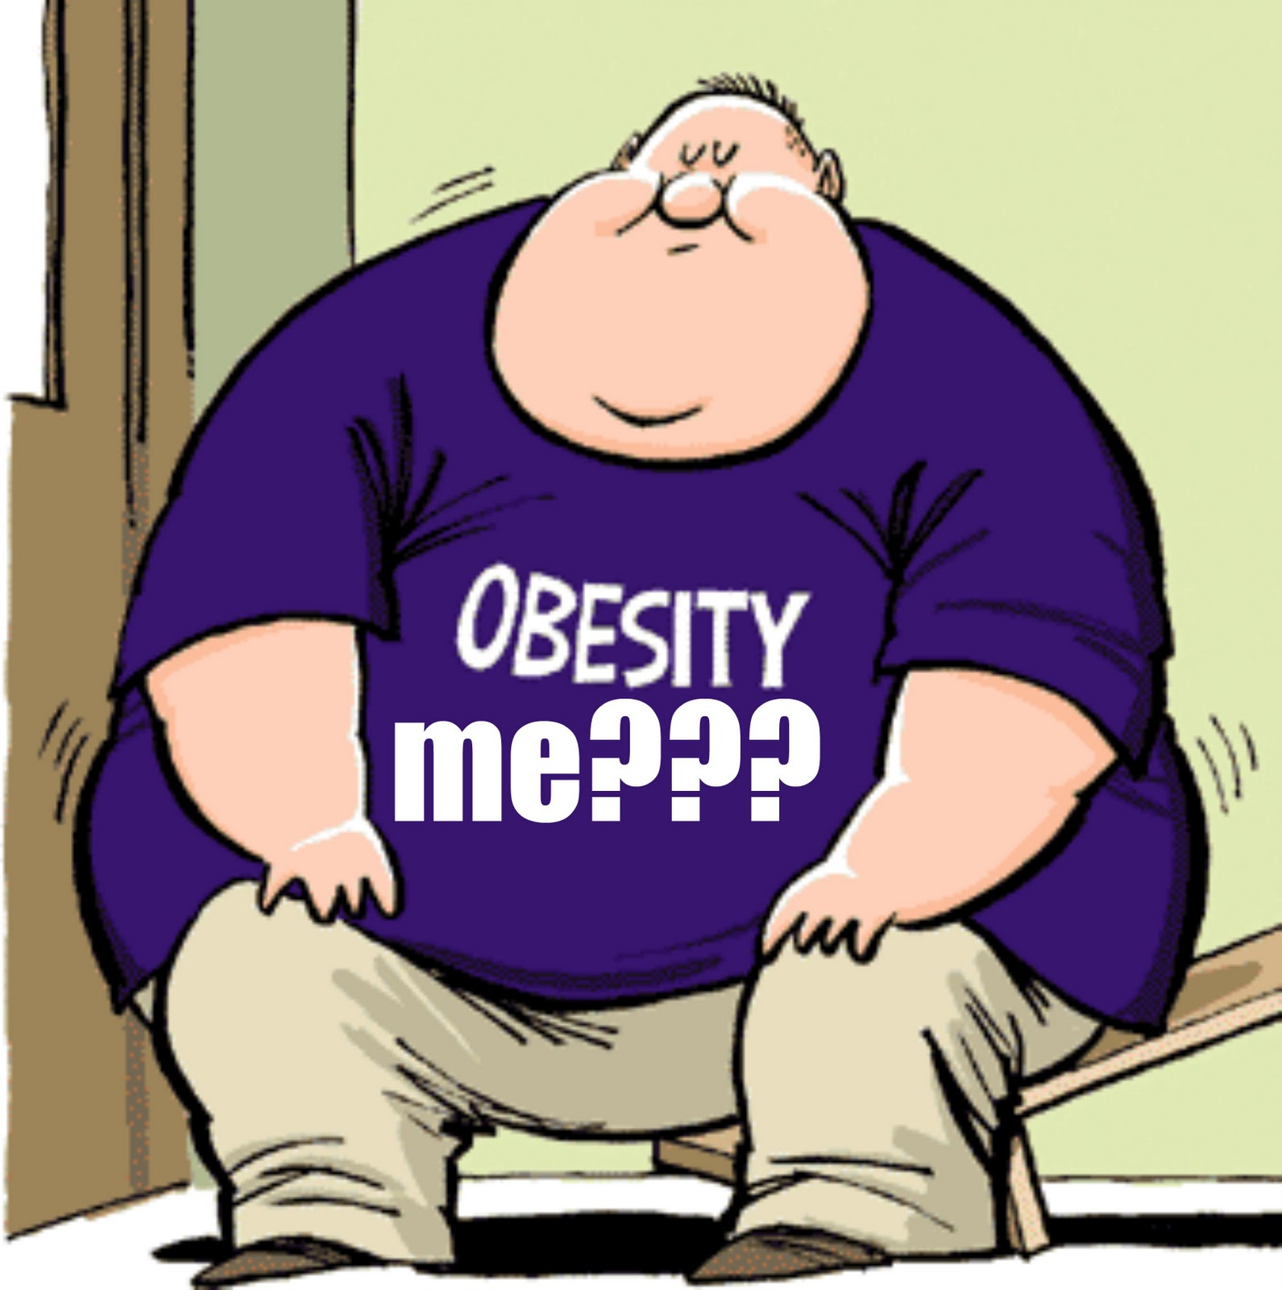
Guidepost 2: Dalam kondisi seperti apa seseorang dikatakan dewasa awal dan apa saja yang mempengaruhi kesehatan dan kebugaran?
Diet dan Nutrisi
Nutrisi sangat penting untuk kesehatan fisik dan mental manusia
Diperkirakan 355.000 orang dewasa di AS meninggal setiap tahun karena sebab-sebab yang berkaitan dengan pola makan yang buruk dan kurangnya aktivitas fisik
Obesitas

Slide 7
Guidepost 2: Dalam kondisi seperti apa seseorang dikatakan dewasa awal dan apa saja yang mempengaruhi kesehatan dan kebugaran?
Aktifitas fisik
Orang yang sering berolahraga untuk menjaga kesehatan fisik,seperti menguatkan jantung dan paru-paru, menurunkan tekanan darah akan memiliki kualitas hidup yang sehat.
Merokok
Merokok adalah faktor utama kematian yang bisa dicegah.
4 juta orang setiap tahun meninggal akibat penyakit yang berhungan dengan rokok.

Slide 8
Guidepost 2: Dalam kondisi seperti apa seseorang dikatakan dewasa awal dan apa saja yang mempengaruhi kesehatan dan kebugaran?
Gangguan Tidur
Gangguan tidur dapat merusak pembelajaran verbal, beberapa aspek memori dan alkuturasi pembicaraan.
Penggunaan Alkohol
Alkoholisme adalah penyakit kronis yang melibatkan ketergantungan patologis terhadap alkohol, menyebabkan ganguuan pada kehormatan fungsi & pemenuhan kewajiban.

Slide 9
Guidepost 2: Dalam kondisi seperti apa seseorang dikatakan dewasa awal dan apa saja yang mempengaruhi kesehatan dan kebugaran?
Pengaruh tidak langsung pada kesehatan dan kebugaran
Status ekonomi
Hubungan dengan orang lain

Slide 10
Guidepost 2: Dalam kondisi seperti apa seseorang dikatakan dewasa awal dan apa saja yang mempengaruhi kesehatan dan kebugaran?
Masalah Kesehatan Mental
Alkoholisme dan Pengunaan Obat-obatan
Perilaku Antisosial
Depresi

Slide 11
Guidepost 3 : Apa saja masalah reproduksi seksual pada kehidupan saat ini?
Masalah Reproduksi dan Seksual
1.Gangguan Menstruasi (Menstruasi Disoders)
2.Penyakit Seksual ( Sexually Transmitted Diseases)
3.Kemandulan ( Infertility)
Perilaku dan Sikap Seksual
Survei di Amerika 75% orang dewasa melakukan hubungan seksual pada umur 20 tahun.

Slide 12
Guidepost 3 : Apa saja masalah reproduksi seksual pada kehidupan saat ini?
Sexual Transmitted Diseases (STDs)
Penyebab STDs
Penyalahgunaan narkoba menggunakan jarum suntik hipodermik
Seks tanpa kondom diantara gay atau pria biseksual
Seks komersial
Menstruasi Disorders
Premenstual Syndrome (PMS) adalah gangguan ketidaknyamanan fisik dan ketegangan emosional selama dua minggu sebelum menstruasi.
Penyebab : penyebab dari PMS sulit di pahami tetapi salah satunya adalah respon normal dari tubuh yang berasal dari hormon esterogen dan progeston bulanan

Slide 13
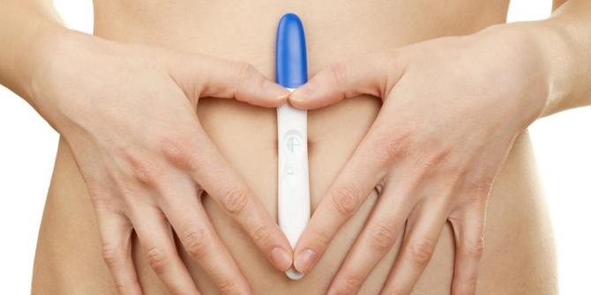
Guidepost 3 : Apa saja masalah reproduksi seksual pada kehidupan saat ini?
Infertility
ketidakmampuan memiliki anak (mengandung).
Wanita : kegagalan untuk menghasilkan sel telur yang dibuahi. penyebab lainnya adalah penyumbatan pada tuba fallopi.
Pria : produksi sperma yang terlalu sedikit

Slide 14
Guidepost 3 : Apa saja masalah reproduksi seksual pada kehidupan saat ini?
Ada beberapa cara alternatif untuk tetap punya anak, seperti:
Vitro Fertilization (IVF)
In Vitro Maturation (IVM)
Intracytoplasmic Sperm Injection (ICSI)

Slide 15
Guidepost 4 : Apa pemikiran orang dewasa secara khusus ?
Cara Berpikir Baru di Masa Dewasa Meskipun Piaget menggambarkan tahap operasi formal sebagai puncak pencapaian kognitif, beberapa ilmuwan perkembangan berpendapat bahwa perubahan dalam kognisi melampaui tahap itu.

Slide 16
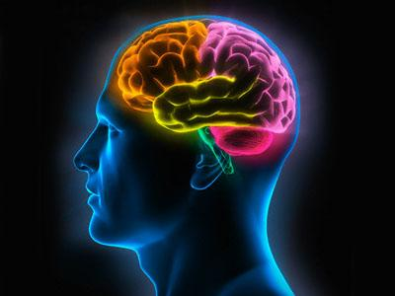
Guidepost 4 : Apa pemikiran orang dewasa secara khusus ?
Reflective Thinking
Dapat menciptakan sistem intelektual yang kompleks yang merekonsiliasi ide atau pertimbangan yang keliru - misalnya, dengan menyatukan berbagai teori fisika modern atau perkembangan manusia ke dalam sebuah usaha tunggal menyeluruh yang menjelaskan berbagai jenis perilaku yang berbeda.

Slide 17
Guidepost 4 : Apa pemikiran orang dewasa secara khusus ?
Postformal thought merupakan kemampuan untuk menghadapi ketidakpastian, ketidaksempurnaan dan kompromi. Pemikiran postformal ini lebih fleksibel, terbuka, adaptif, dan individualitis.
Kriteria pemikiran postformal sebagai berikut :
Shifting gears : Kemampuan berfikir yang mampu mengalihkan antara penalaran abstrak dan praktis
Problem definition : Kemampuan untuk mendefinisikan masalah
Process product shift : kemampuan untuk menyelesaikan masalah baik melalui proses umum lewat permasalahan yang sama atau sosial konkrit
Pragmatism : Kemampuan untuk memiih yang terbaik di antara solusi yang logis
Multiple solutions : keasadaran bahwa masalah memiliki lebih dari satu penyebab
Awareness of paradox : kesadaran bahwa masalah atau solusi merupakan konflik yang tidak tuntas
Self- referential thought : kesadaran untuk melakukan penilaian menggukanan logika terhadap solusi mana yang logis.

Slide 18
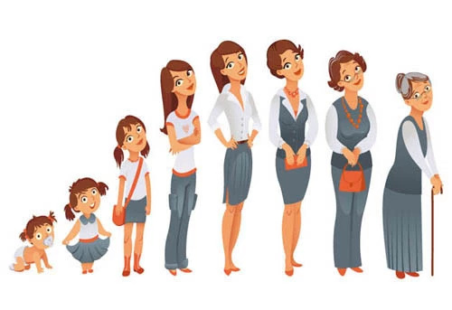
Guidepost 4 : Apa pemikiran orang dewasa secara khusus ?
Schaie: A life-span model of cognitive development
Schaie mengusulkan tujuh tahap perkembangan kognitif yang berkaitan dengan usia:
1. Tahap akusitif (masa kanak-kanak dan remaja).
2. Tahap pencapaian (akhir remaja atau awal dua puluhan hingga awal tiga puluhan).
3. Tahap yang bertanggung jawab (akhir tiga puluhan hingga awal enam puluhan)
4. Tahap eksekutif (tiga puluhan atau empat puluhan hingga usia pertengahan).
5. Tahap reorganisasi (akhir usia pertengahan, awal akhir masa dewasa).
6.Tahap reintegratif (akhir masa dewasa)
7. Tahap pembuatan warisan (lanjut usia lanjut).

Slide 19
Guidepost 4 : Apa pemikiran orang dewasa secara khusus ?
Emotional Intelligence
Kecerdasan emosi Ini merujuk pada empat keterampilan terkait kemampuan untuk memahami, menggunakan, mengelola, dan mengatur emosi kita sendiri dan orang lain untuk mencapai tujuan. Emosi Kecerdasan ini memungkinkan seseorang untuk memanfaatkan emosi untuk menghadapi lebih efektif dengan lingkungan sosial. Kecerdasan emosional mempengaruhi kualitas hubungan pribadi dan juga mempengaruhi efektivitas di tempat kerja.

Slide 20
Guidepost 5: Bagaimana penalaran moral berkembang ?
Moral Reasoning
Perkembangan moral anak-anak dan remaja menyertai pematangan kognitif. Orang-orang dewasa maju dalam penilaian moral ketika mereka melepaskan egosentrisme dan menjadi mampu berpikir abstrak. Namun di masa dewasa, penilaian moral menjadi lebih kompleks.
Culture and Moral Reasoning
Untuk masyarakat China ini cenderung menyelesaikan masalah nilai moral mereka secara kolektivis sedangkan masyarakat budaya barat cenderung individualistik dan keras dalam menanggapi masalah moral yang di terapkan.

Slide 21
Guidepost 5: Bagaimana penalaran moral berkembang ?
Gender and Moral Reasoning
- Pada moral reasoning Gilligan menyimpulkan bahwa perempuan kurang memikirkan keadilan tetapi lebih berorientasi kepada tanggung jawab pada orang orang tertentu, namun pada laki-laki lebih ke rasa keadilan dari pada rasa tanggung jawab.
- Namun, penelitian lain belum secara keseluruhan menemukan perbedaan gender yang signifikan dengan moral reasoning

Slide 22
Guidepost 6 : Bagaimana orang dewasa awal melakukan transisi ke pendidikan dan pekerjaan yang lebih tinggi, dan bagaimana pengalaman ini mempengaruhi perkembangan kognitif ?
Education and Work
Tidak seperti anak muda di generasi sebelumnya, Generasi dewasa ini cenderung tidak mempunyai jalur karier yang jelas.
Melanjutkan pendidikan kejuruan setelah sekolah menegah dapat memberikan peluang untuk pertumbuhan kognitif.

Slide 23
Guidepost 6 : Bagaimana orang dewasa awal melakukan transisi ke pendidikan dan pekerjaan yang lebih tinggi, dan bagaimana pengalaman ini mempengaruhi perkembangan kognitif ?
The Collage and Transition
Collage (Kuliah) yaitu jalur penting nya menuju kedewasaan.
Program pembelajaran dan perguruan tinggi sekarang telah tersedia secara luas dan dapat melalui pembelajaran jarak jauh baik dengan penyampaian dengan surat, internet, email, dan teknologi lainnya.

Slide 24
Guidepost 6 : Bagaimana orang dewasa awal melakukan transisi ke pendidikan dan pekerjaan yang lebih tinggi, dan bagaimana pengalaman ini mempengaruhi perkembangan kognitif ?
The Collage and Transition
Gender, Socioeconomic Status, and Race/Thnicty
Perempuan yang masuk ke dalam perguruan tinggi dan mendapat gelar sarjana mulai meningkat salah satu mungkin penyebabnya karena menurunnya diskriminasi gender.
Namun dalam memilih jurusan di perguruan tinggi seperti tampak ada perbedaan oleh gender. Ex perempuan cenderung untuk memilih jurusan keperawatan dan laki-laki cenderung mengambil jurusan teknik.
Status sosial ekonomi dan ras/etnis mempengaruhi pendidikan untuk ke perguruan tinggi.
Orang dari kalangan sosial ekonomi yang tinggi lebih dominan untuk melanjutkan pendidikan ke perguruan tinggi setelah lulus sekolah menengah dibandingkan orang dengan status sosial ekonomi rendah.
Keturunan ras berkulit hitam mengalami peningkatan dalam masuk ke perguruan tinggi, meski begitu keturunan ras berkulit putih masih mendominasi.

Slide 25
Guidepost 6 : Bagaimana orang dewasa awal melakukan transisi ke pendidikan dan pekerjaan yang lebih tinggi, dan bagaimana pengalaman ini mempengaruhi perkembangan kognitif ?
The college and Transition
Adjusting To College
- Banyak mahasiswa baru yang merasa kewalahan dalam menyesuaikan diri di perguruan tinggi.
- Siswa yang mudah beradaptasi akan cenderung mendapatkan hasil yamg maksimal saat di perguruan tinggi.
Cognitive Growth In College
- Kuliah/ Perguruan tinggi menjadi waktu yang terbaik untuk pertumbuhan intelektual dan pribadi terutama dalam keterampilan verbal, pemikiran kritis, dan penalaran moral.

Slide 26
Guidepost 6 : Bagaimana orang dewasa awal melakukan transisi ke pendidikan dan pekerjaan yang lebih tinggi, dan bagaimana pengalaman ini mempengaruhi perkembangan kognitif ?
The college and Transition
Community College and Occupational Education
Completing College
- Meskipun masuk ke perguruan tinggi telah menjadi umum di Amerika Serikat, untuk menyelesaikannya hingga lulus masih belum.
- Seseorang menyelesaikan kuliah tergantung pada kesesuaian antara apa yang dilakukan di perguruan tinggi dengan apa yang diinginkan dan dibutuhkan siswa.

Slide 27
Guidepost 6 : Bagaimana orang dewasa awal melakukan transisi ke pendidikan dan pekerjaan yang lebih tinggi, dan bagaimana pengalaman ini mempengaruhi perkembangan kognitif ?
Entering The World Of Work
- Seseorang yang telah memasuki dunia kerja akan menghadapi gambaran kerja yang berubah dengan cepat.
- Pendidikan tinggi memperluas kesempatan kerja dan mendapatkan tenaga kerja untuk meningkatkan kualitas hidup jangka panjang untuk orang dewasa di seluruh dunia.

Slide 28
Guidepost 6 : Bagaimana orang dewasa awal melakukan transisi ke pendidikan dan pekerjaan yang lebih tinggi, dan bagaimana pengalaman ini mempengaruhi perkembangan kognitif ?
Entering The World Of Work
Combining Work And Schooling
- Hampir setengah dari mahasiswa perguruan tinggi di Amerika Serikat kuliah sambil melakukan kerja paruh waktu.
- Pekerjaan paruh waktu memiliki efek positif karena pekerjaan memaksa siswa untuk dapat mengatur waktu secara efisien dan mempelajari kebiasaan kerja yang lebih baik.
Cognitive Growth at Work
- Pemikiran kognitif seseorang lambat laun akan berubah berdasarkan jenis pekerjaan yang mereka lakukan.
- Perkembangan penuh dari lobus frontal selama dewasa muda dapat membekali seseorang untuk menangani beberapa tugas pada saat yang sama.

Slide 29
Guidepost 6 : Bagaimana orang dewasa awal melakukan transisi ke pendidikan dan pekerjaan yang lebih tinggi, dan bagaimana pengalaman ini mempengaruhi
perkembangan kognitif ?
Entering The World Of Work
Smoothing the Transition to The Workplace
Terdapat empat faktor utama yang diperlukan untuk mencapai transisi yang sukses dari tingkat sekolah ke pekerjaan.
1. Kompetensi
2. Karakteristik pribadi
3. Mempunyai hubungan personal yang positif
4. Koneksi yang luas antara sekolah dan pekerjaan

